Slide 1
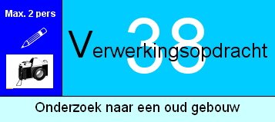
volgende bladzijde
terug
Wil je voor je CKV-activiteit een oud gebouw gaan bekijken dan is deze opdracht geschikt om te maken.
Gebouwen in je dorp /stad veranderen wel eens van uiterlijk. Door verbouwingen of omdat het gebouw een andere bestemming krijgt (voor een ander doel gebruikt wordt). Bijvoorbeeld: een kerk wordt een meubeltoonzaal. Soms wordt alleen de voorgevel gemoderniseerd.
Wat heb je nodig?
Bestaande foto’ s uit bijvoorbeeld boekjes met oude ansichtkaarten, gemeentemuseum, gemeentehuis (oudheidkamer), gemeentearchief, archief plaatselijke krant, het fotoalbum van je grootouders. Een fototoestel, tekenpapier, potlood, gum, schaar, lijm, pen en een plattegrond.
Wat ga je doen?
Ga op zoek naar twee gebouwen die een gedaanteverwisseling hebben ondergaan. Wat is er precies veranderd? Hoe zag het gebouw er eerst uit en hoe nu? Je kunt op zoek gaan naar winkels, woonhuizen, kantoren, kerken.
Hoe ga je te werk?
Als je twee foto’s van gebouwen gevonden hebt, kun je daar op school kopieën van maken.
Zoek de straat en de plek van het gebouw en ga op hetzelfde punt staan waar de fotograaf de foto gemaakt had.
Neem vanaf dit punt ook een foto zodat het gebouw er op dezelfde manier op komt te staan.
Je mag ook schetsen en op school of thuis alles afwerken. Plak de fotokopieën van de gebouwen op een wit vel
De schetsen /foto’s van de huidige situatie ernaast.
Klik hier om verder te lezen

Slide 2
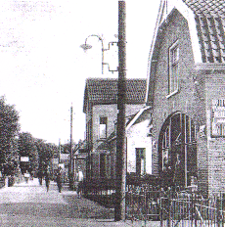
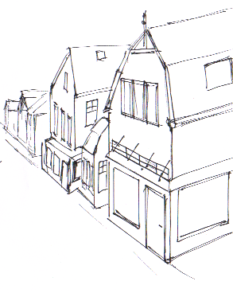
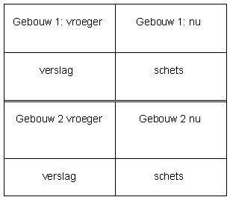
Beschrijf op hetzelfde vel in een kort verslag de volgende zaken:
· Wat is er veranderd? Waar kun je dat aan zien?
· Vind je de veranderingen aan de gebouwen ook echt een verbetering?
Leg uit waarom je dat wel of niet vindt.
Hoe zou jij het gedaan hebben?
Dit laatste mag je met schetsen verduidelijken
terug
Als de opdracht op deze manier niet uit te voeren is, omdat je niet aan nieuwe foto’s
kunt komen, ga je als volgt te werk:
Je maakt foto’s van twee verschillende gebouwen, waarvan jij vindt dat ze er anders uit zouden moeten uitzien (bijvoorbeeld een woonhuis en een winkel of een school, een kerk of kantoor). De twee foto’s plak je op het vel papier. Daarnaast teken je zoals jij dat gebouw zou veranderen als jij de architect was.

